Slide 1
Prueba de hipótesis
Una prueba de hipótesis es una regla que especifica cuando se puede aceptar o rechazar una afirmación sobre una población dependiendo de la evidencia proporcionada por una muestra de datos.
Una prueba de hipótesis examina dos hipótesis opuestas sobre una población: la hipótesis nula y la hipótesis alternativa. La hipótesis nula es la afirmación que se está comprobando. Normalmente la hipótesis nula es una afirmación de "sin efecto" o "sin diferencia". La hipótesis alternativa es la afirmación que se desea ser capaz de concluir que es verdadera basándose en la evidencia proporcionada por los datos de la muestra. Basándose en los datos de la muestra, la prueba determina cuando rechazar la hipótesis nula. Se utiliza un p-valor, para realizar esa determinación. Si el p-valor es menos que el nivel de significación (conocido como α o alfa), entonces se puede rechazar la hipótesis nula.

Slide 2
Prueba de hipótesis
Un error común suele ser que las pruebas de hipótesis estadísticas están diseñadas para seleccionar la más probable de dos hipótesis. Sin embargo, al diseño una prueba de hipótesis, se configura la hipótesis nula como la que se quiere rechazar. Dado que se fija que el nivel de significación sea pequeño antes del análisis (normalmente, un valor de 0.05 funciona correctamente), Cuando se rechaza la hipótesis nula, se tiene una prueba estadística de que la alternativa es cierta. Por el contrario, si no se rechaza la hipótesis nula, no se tiene prueba estadística de que la hipótesis nula sea cierta. Esto es debido a que no se ha fijado la probabilidad de que se acepte falsamente que la hipótesis nula sea pequeña.
Ejemplos de algunas preguntas que se pueden responder con una prueba de hipótesis:
¿La altura media de las mujeres en secundaria difiere de 168 cm?
¿La desviación estandar de sus alturas es igual o menor que 13 cm?
¿Los estudiantes masculinos y femeninos difieren en su altura promedio?
¿Es la proporción de estudiantes masculinos de secundaria significativamente más alta que la proporción de estudiantes femeninas de secundaria?

Slide 3
Prueba de hipótesis
Proponer las hipótesis “H₀” y “H₁”
Especificar la significación
Calcular los valores críticos de prueba, definiendo la zona de aceptación y la zona de rechazo de “H₀”
Decisiones y Conclusiones

Slide 4
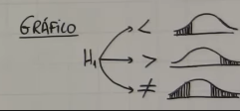

Prueba de hipótesis
Para encontrar el valor crítico (Vc), si n>=30 trabajo con un valor z crítico, pero si n < 30 trabajo con un valor t crítico y el valor de prueba de calcula con la formula adecuada a cada caso

Slide 5

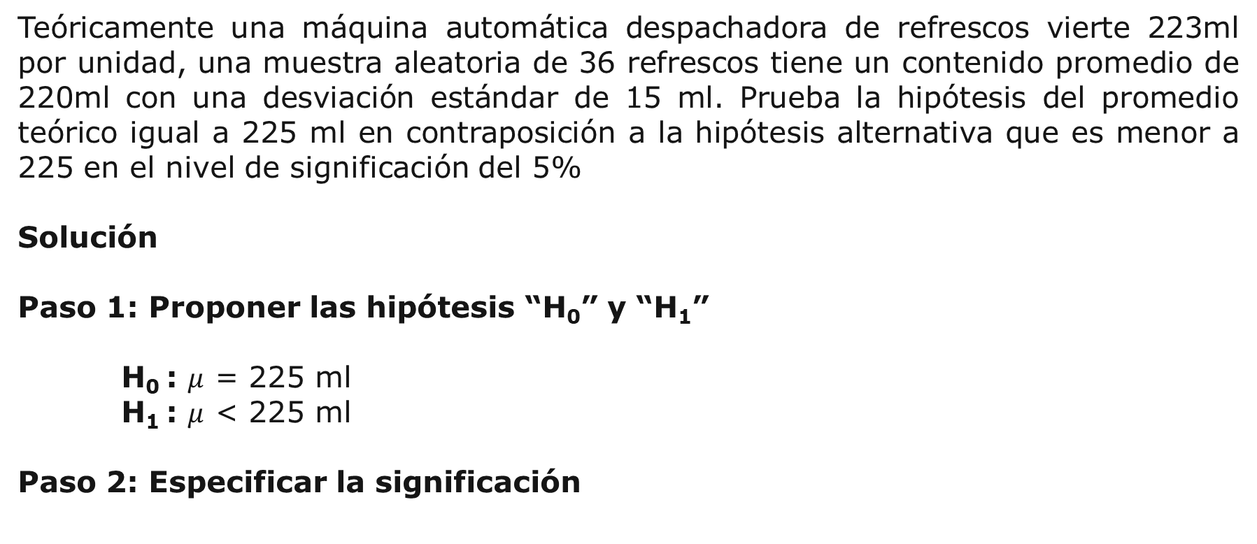
Prueba de hipótesis: Ejemplo 1
Teóricamente una máquina automática despachadora de refrescos vierte 223ml por unidad, una muestra aleatoria de 36 refrescos tiene un contenido promedio de 220ml con una desviación estándar de 15 ml. Prueba la hipótesis del promedio teórico igual a 225 ml en contraposición a la hipótesis alternativa que es menor a 225 en el nivel de significación del 5%
Solución
Paso 1: Proponer las hipótesis “H₀” y “H₁”
H₀ : $μ$ = 225 ml
H₁ : $μ$ < 225 ml
Paso 2: Especificar la significación
$$α=0.05$$

Slide 6
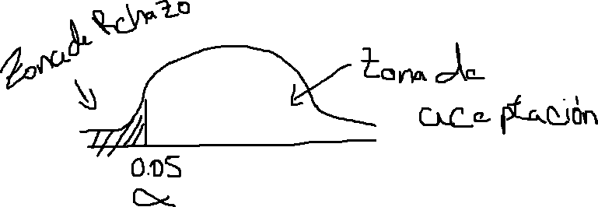

Prueba de hipótesis: Ejemplo 1
Paso 3: Calcular los valores críticos de prueba, definiendo la zona de aceptación y la zona de rechazo de “H₀”
Como n >= 30 uso el valor z crítica, y trabajo con la tabla de valores z, por lo cual buscamos el valor de z en nuestra tabla z

Slide 7
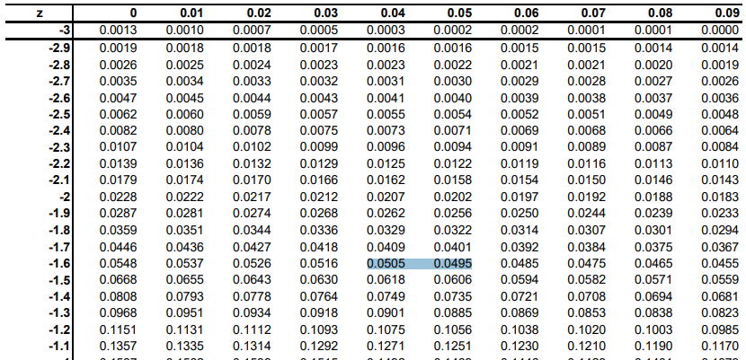
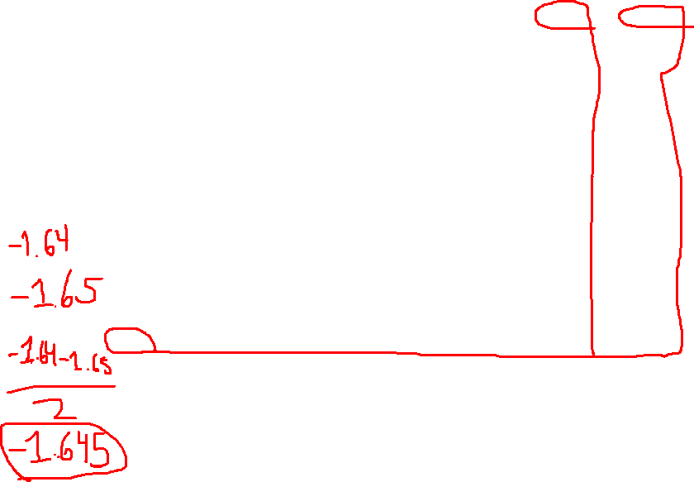
Prueba de hipótesis: Ejemplo 1

Slide 8

Prueba de hipótesis: Ejemplo 1
Paso 3: Calcular los valores críticos de prueba, definiendo la zona de aceptación y la zona de rechazo de “H₀”
Como no encontramos el valor Z específico hacemos un promedio de los dos valores Z más cercanos quedándonos como resultado -1.645

Slide 9
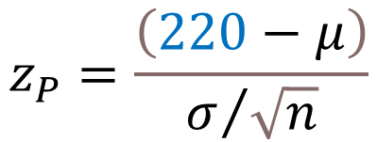
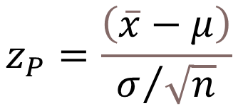
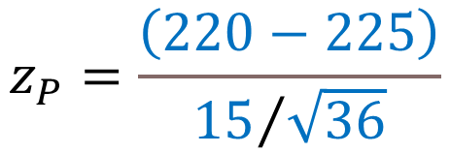
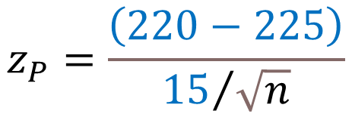
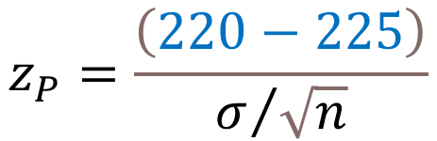
Prueba de hipótesis: Ejemplo 1
Paso 3: Calcular los valores críticos de prueba, definiendo la zona de aceptación y la zona de rechazo de “H₀”
Zc= -1.645
$$z_{P}=\frac{\left(220−225\right)}{{15}/{\sqrt{36}}}$$
$$z_{P}=\frac{\left(\overline{x}−μ\right)}{σ/{\sqrt{n}}}$$
$$z_{P}=\frac{\left(220−225\right)}{σ/{\sqrt{n}}}$$
$$z_{P}=\frac{\left(220−225\right)}{{15}/{\sqrt{n}}}$$
$$z_{P}=\frac{\left(220−μ\right)}{σ/{\sqrt{n}}}$$

Slide 10

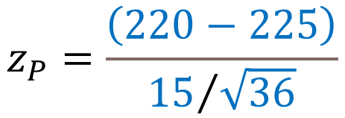
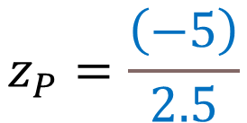
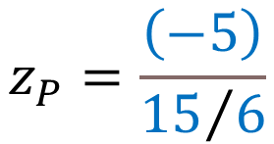
Prueba de hipótesis: Ejemplo 1
Paso 3: Calcular los valores críticos de prueba, definiendo la zona de aceptación y la zona de rechazo de “H₀”
Zc= -1.645
$$z_{P}=\frac{\left(−5\right)}{2.5}$$
$$z_{P}=\frac{\left(220−225\right)}{{15}/{\sqrt{36}}}$$
$$z_{P}=\frac{\left(−5\right)}{{15}/6}$$
$$z_{P}=−2$$

Slide 11
Prueba de hipótesis: Ejemplo 1
Paso 4: Decisiones y conclusiones
Se rechaza la hipótesis nula, por lo tanto no se puede decir que la media de las latas sea de 225ml

